Slide 1

Genova, Porto Antico
13-14-15 Novembre 2018

Slide 2

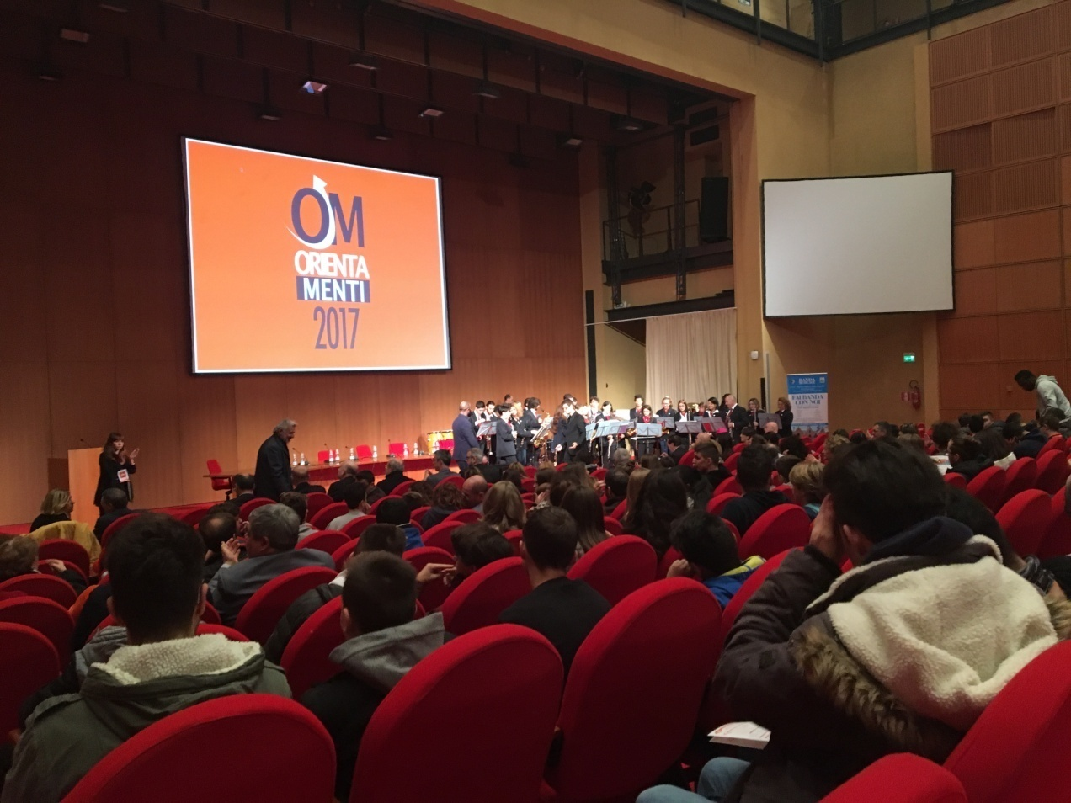
Orientamenti è l’appuntamento per favorire scelte consapevoli per il futuro professionale dei giovani, coinvolgendo famiglie e insegnanti.

Slide 3
Una manifestazione in forte crescita, che ha chiuso l’edizione 2017 con oltre 70.000 visitatori, +15% rispetto al 2016.

Slide 4









Numeri Salone Orientamenti 2017
70.000
48.000
11.000
Oltre 70mila i visitatori ad Orientamenti 2017
48mila studenti hanno partecipato ai centinaia di incontri e visitato gli stand
Oltre11mila i genitori in visita alla manifestazione
7.000
5.000
20.000
Oltre 7mila i docenti ed educatori
5mila partecipanti al Career Day
20mila colloqui di lavoro effettuati al Career Day
3.000
6.400
5.100
3mila presenza da fuori regione
Valutazioni delle
competenze chiave UE
Ragazzi che hanno incontrato i “capitani coraggiosi”.

Slide 5

Il Salone è visitabile nelle sue 4 aree:
CONOSCI TE STESSO

Slide 6

Il Salone è visitabile nelle sue 4 aree:
CONOSCI TE STESSO
CONOSCI LE OPPORTUNITA’ FORMATIVE

Slide 7

Il Salone è visitabile nelle sue 4 aree:
CONOSCI TE STESSO
CONOSCI LE OPPORTUNITA’ FORMATIVE
CONOSCI LA SOCIETA’

Slide 8

Il Salone è visitabile nelle sue 4 aree:
CONOSCI TE STESSO
CONOSCI LE OPPORTUNITA’ FORMATIVE
CONOSCI LA SOCIETA’
CONOSCI IL MONDO DEL LAVORO

Slide 9

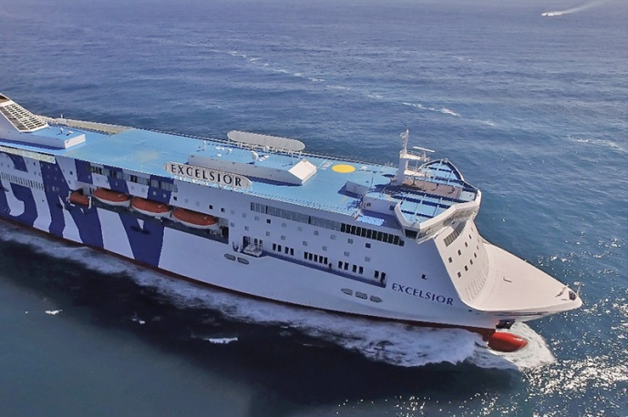
SAILOR, evento unico nel panorama dell’orientamento e della formazione alle professioni del mare.
I NUMERI DI SAILOR 2017
21 studenti
da Lituania e Francia
I NUMERI DI SAILOR NOVEMBRE 2017
STUDENTI PARTECIPANTI | 230 delle IV classi di Istituti Nautici e di Istituti Alberghieri e Turistici
STUDENTI LIGURI | 150
STUDENTI REGIONI ABBRUZZO - TOSCANA - VENETO | 59
STUDENTI FRANCIA E LITUANIA | 21
INSEGNANTI ACCOMPAGNATORI | 23
TUTOR appositamente formati con specifico corso | 23 di cui N. 8 ACCADEMIA MARINA MERCANTILE N. 8 GUARDIA COSTIERA AUSILIARIA REGIONE LIGURIA N. 7 ISTITUTO NAUTICO SAN GIORGIO
STAFF - 50 OPERATORI E DOCENTI INOLTRE 2 PSICOLOGI ORIENTATORI
LABORATORI REALIZZATI A BORDO su cui hanno turnato tutti gli studenti: 11 SETTORE NAUTICO (Coperta e Macchine) – 7 SETTORI ALBERGHIERO E TURISTICO LABORATORIO ABBANDONO NAVE rivolto a tutti (Staff – Docenti - Studenti)
230 studenti
di Istituti Nautici, Alberghieri e Turistici
di Liguria, Abruzzo, Toscana e Veneto
Laboratori
Macchine
Coperta
Hotellerie
Turismo
30 ore
di alternanza scuola-lavoro a bordo
23 tutor
dell’ITS Accademia della Marina Mercantile e
dell’Istituto Nautico S. Giorgio

Slide 10


Slide 11
Novità 2018

Slide 12
Nel 2018 il Salone Orientamenti
diventa “il villaggio dell’orientamento”.

Slide 13
LE PROFESSIONI DEL MARE
GALATA MUSEO DEL MARE: le professioni della nautica
e della navigazione
MERCATINO DEL PESCE: le professioni del mercato
ittico-alimentare
PALAZZO SAN GIORGIO: le professioni del porto
ACQUARIO DI GENOVA: le professioni biomarine
GUARDIA COSTIERA: le professioni marittime

Slide 14
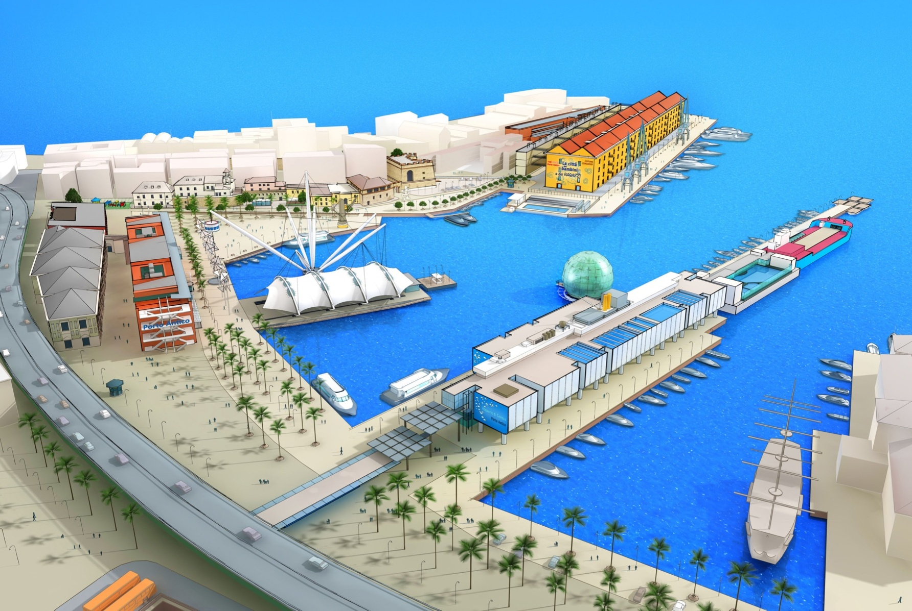


Conosci te stesso
Conosci la società
Conosci le opportunità formative
Conosci il mercato del lavoro

Slide 15
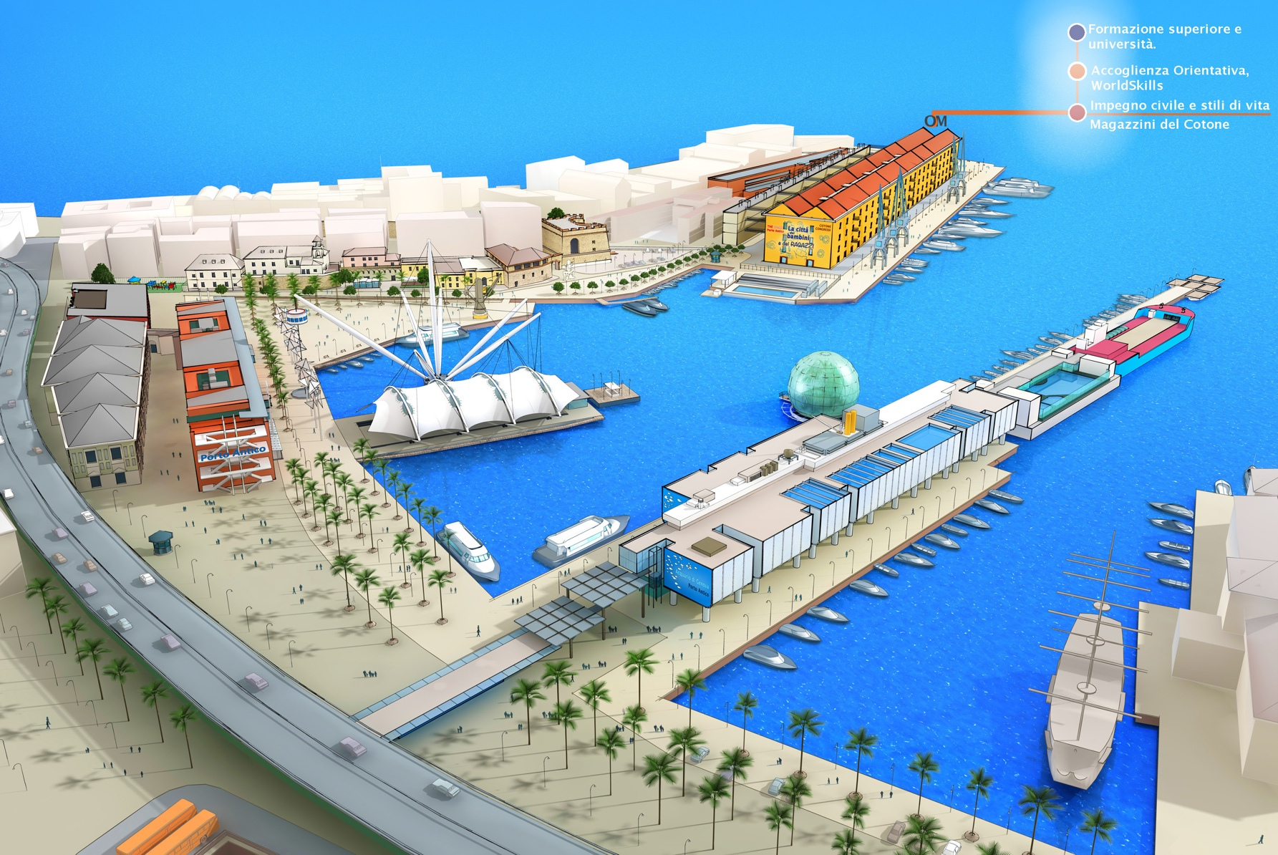
Conosci te stesso
Conosci la società
Conosci le opportunità formative
Conosci il mercato del lavoro

Slide 16
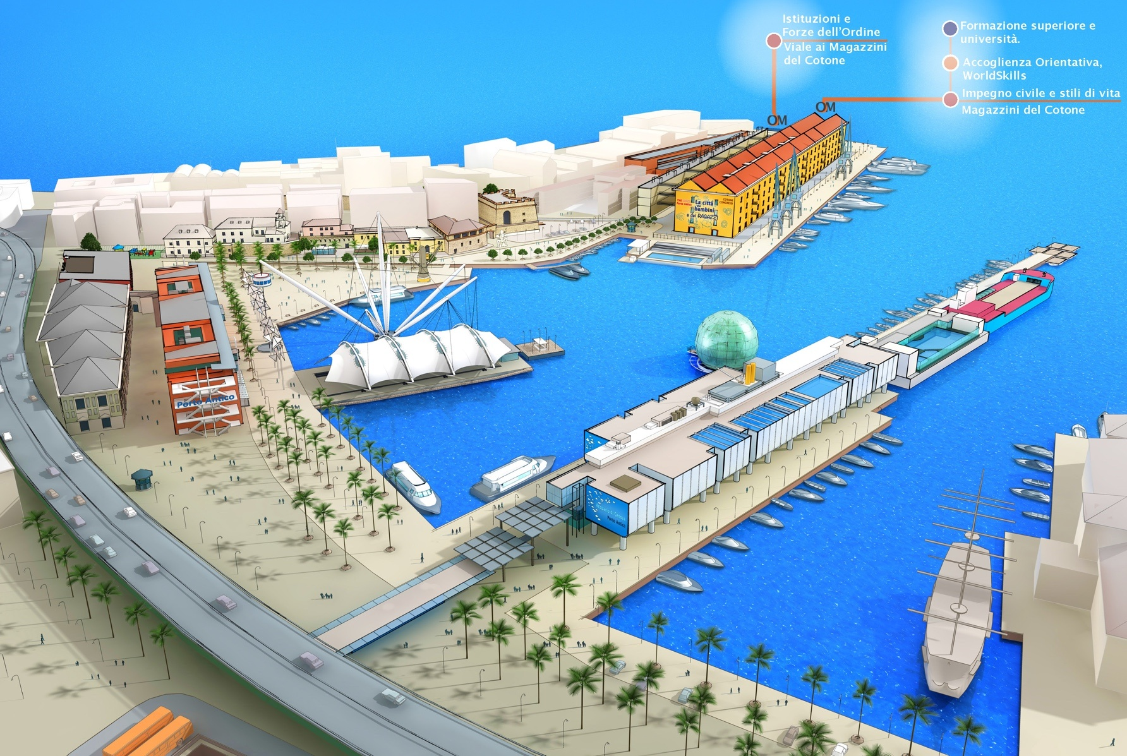
Conosci te stesso
Conosci la società
Conosci le opportunità formative
Conosci il mercato del lavoro

Slide 17
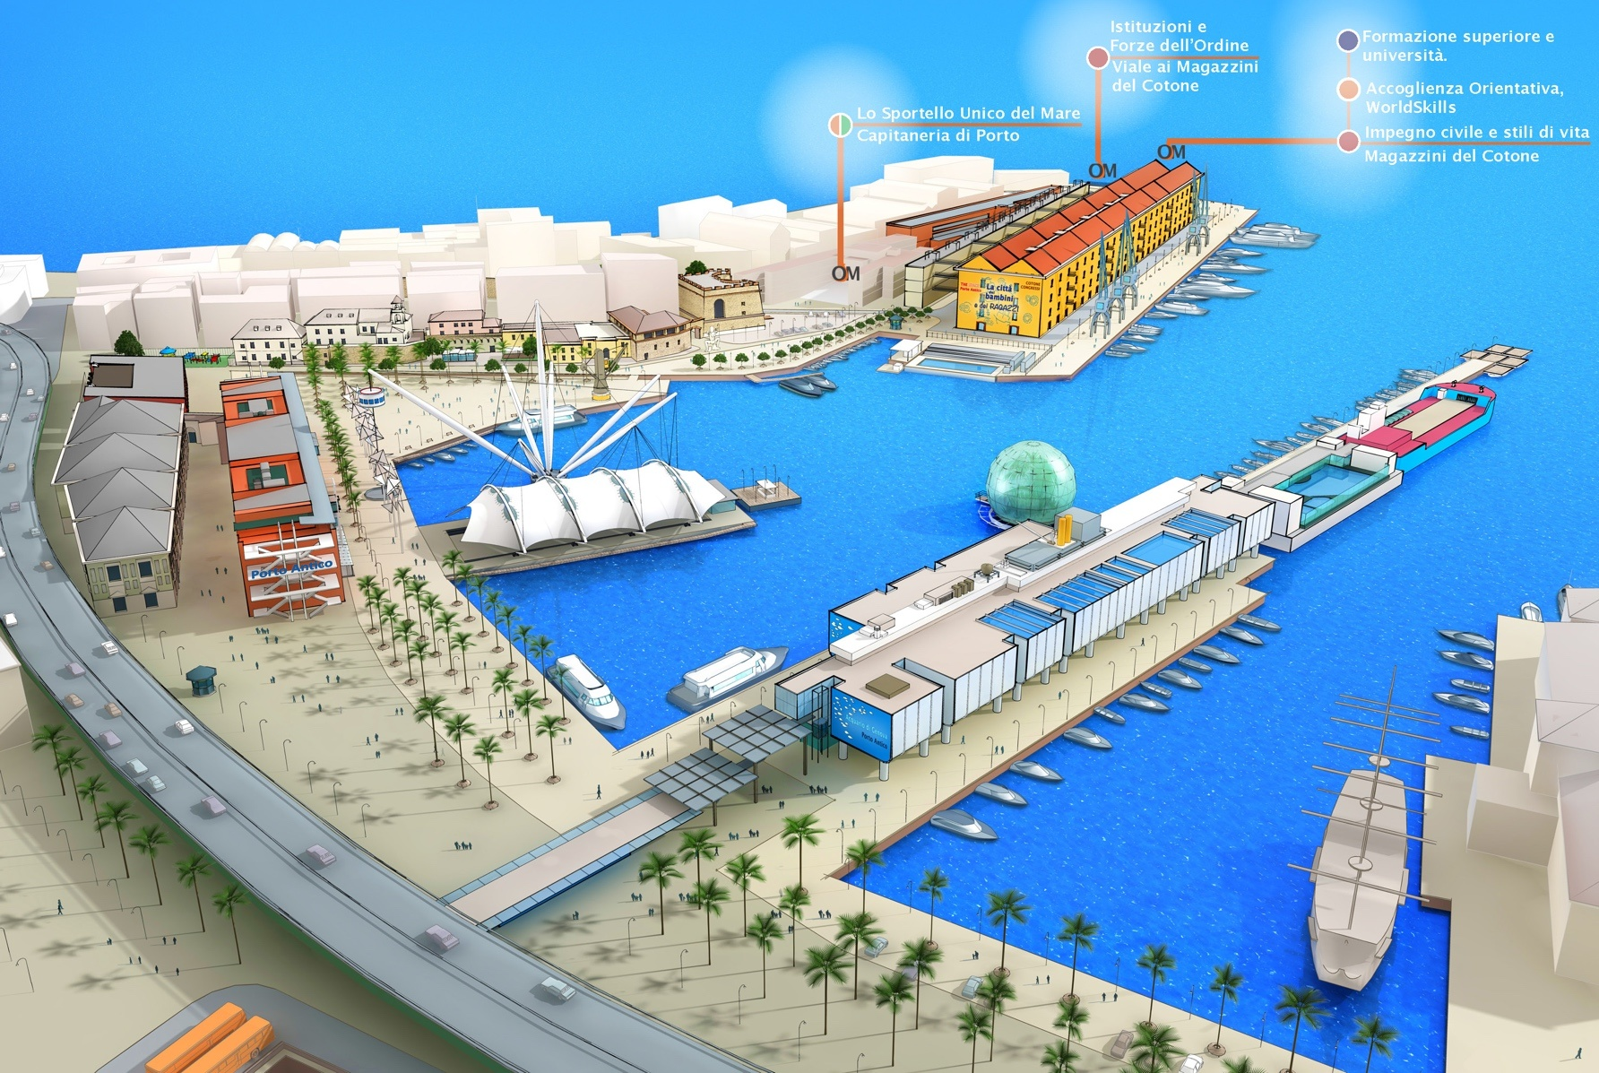
Conosci te stesso
Conosci la società
Conosci le opportunità formative
Conosci il mercato del lavoro

Slide 18
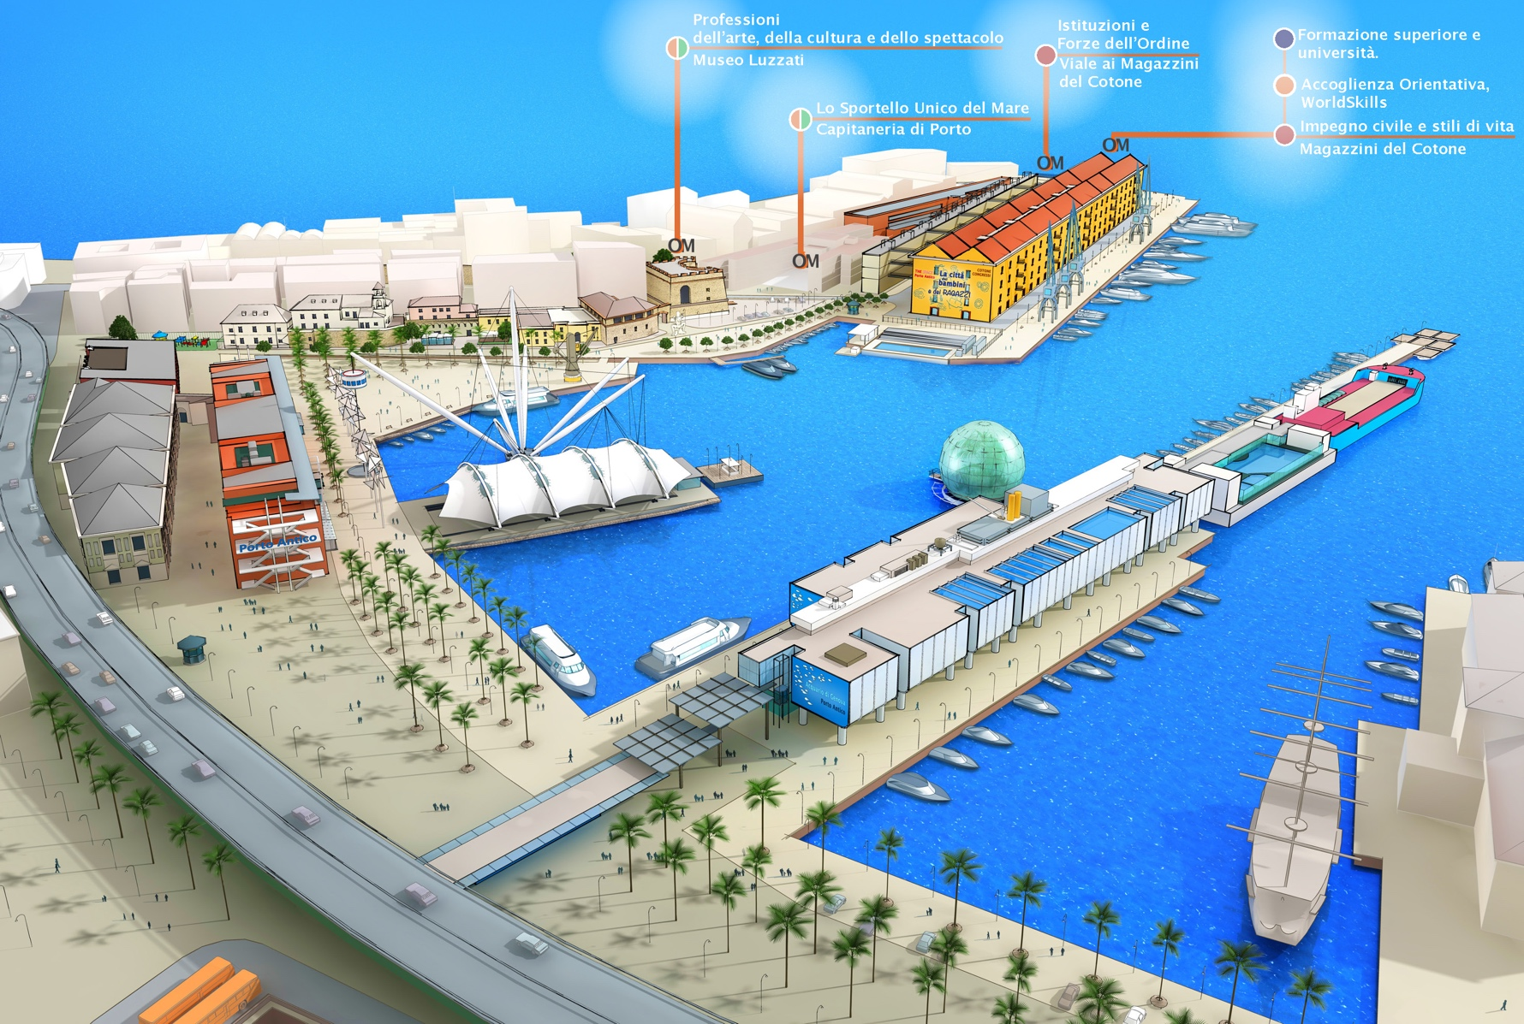
Conosci te stesso
Conosci la società
Conosci le opportunità formative
Conosci il mercato del lavoro

Slide 19
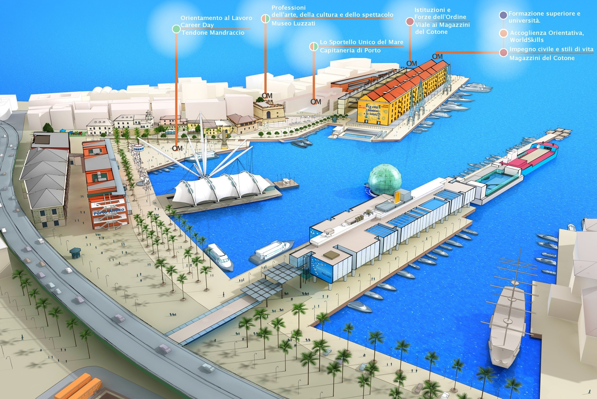
Conosci te stesso
Conosci la società
Conosci le opportunità formative
Conosci il mercato del lavoro

Slide 20
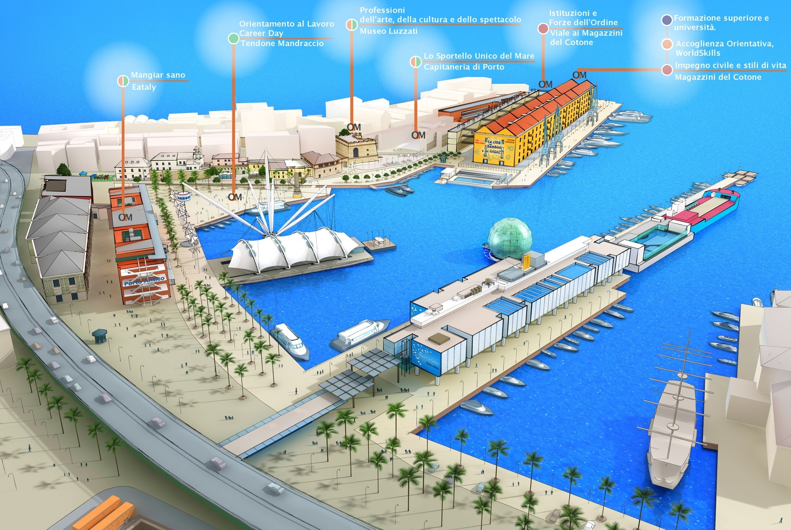
Conosci te stesso
Conosci la società
Conosci le opportunità formative
Conosci il mercato del lavoro

Slide 21
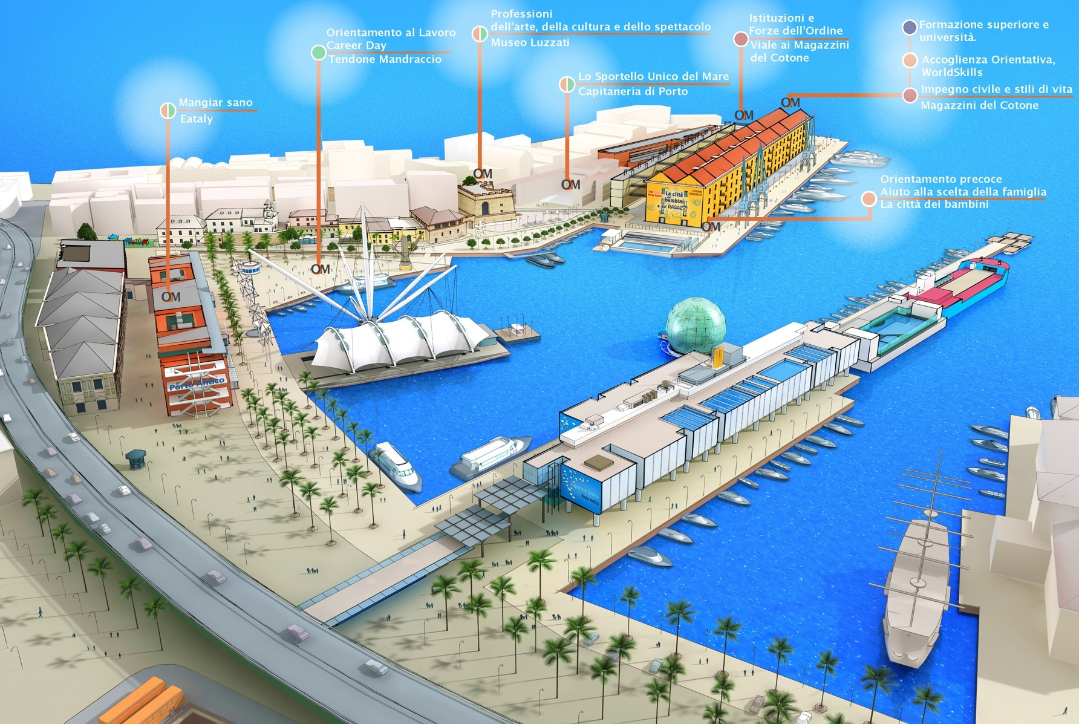
Conosci te stesso
Conosci la società
Conosci le opportunità formative
Conosci il mercato del lavoro

Slide 22
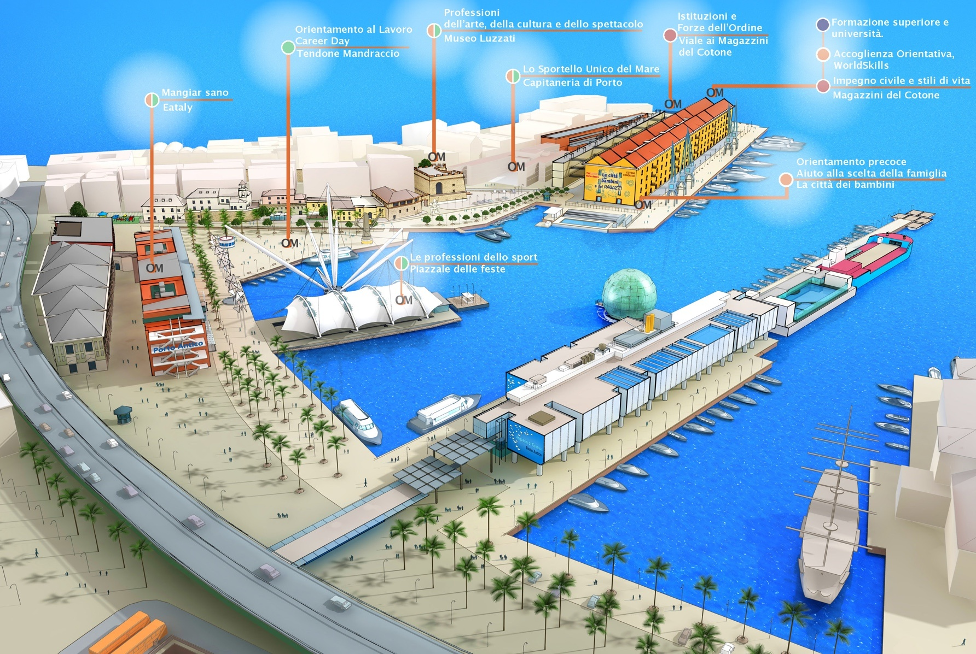
Conosci te stesso
Conosci la società
Conosci le opportunità formative
Conosci il mercato del lavoro

Slide 23
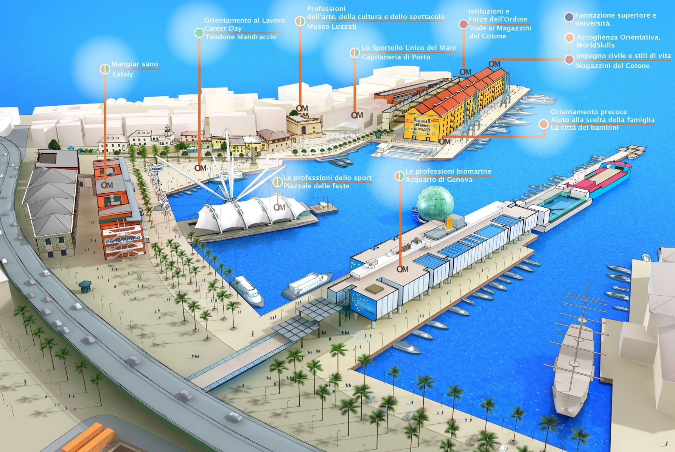
Conosci te stesso
Conosci la società
Conosci le opportunità formative
Conosci il mercato del lavoro

Slide 24
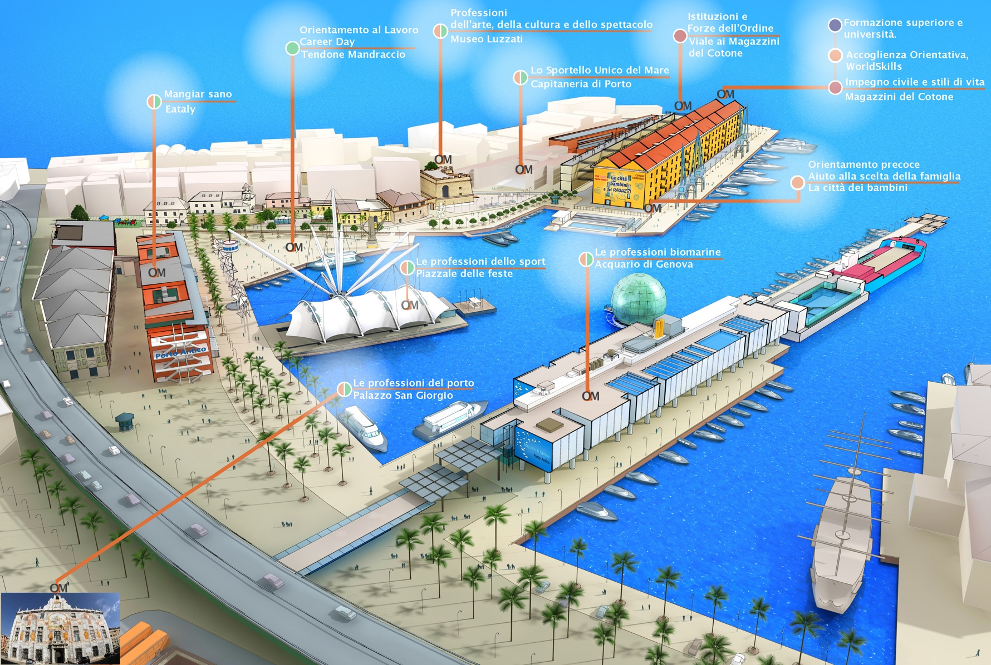
Conosci te stesso
Conosci la società
Conosci le opportunità formative
Conosci il mercato del lavoro

Slide 25
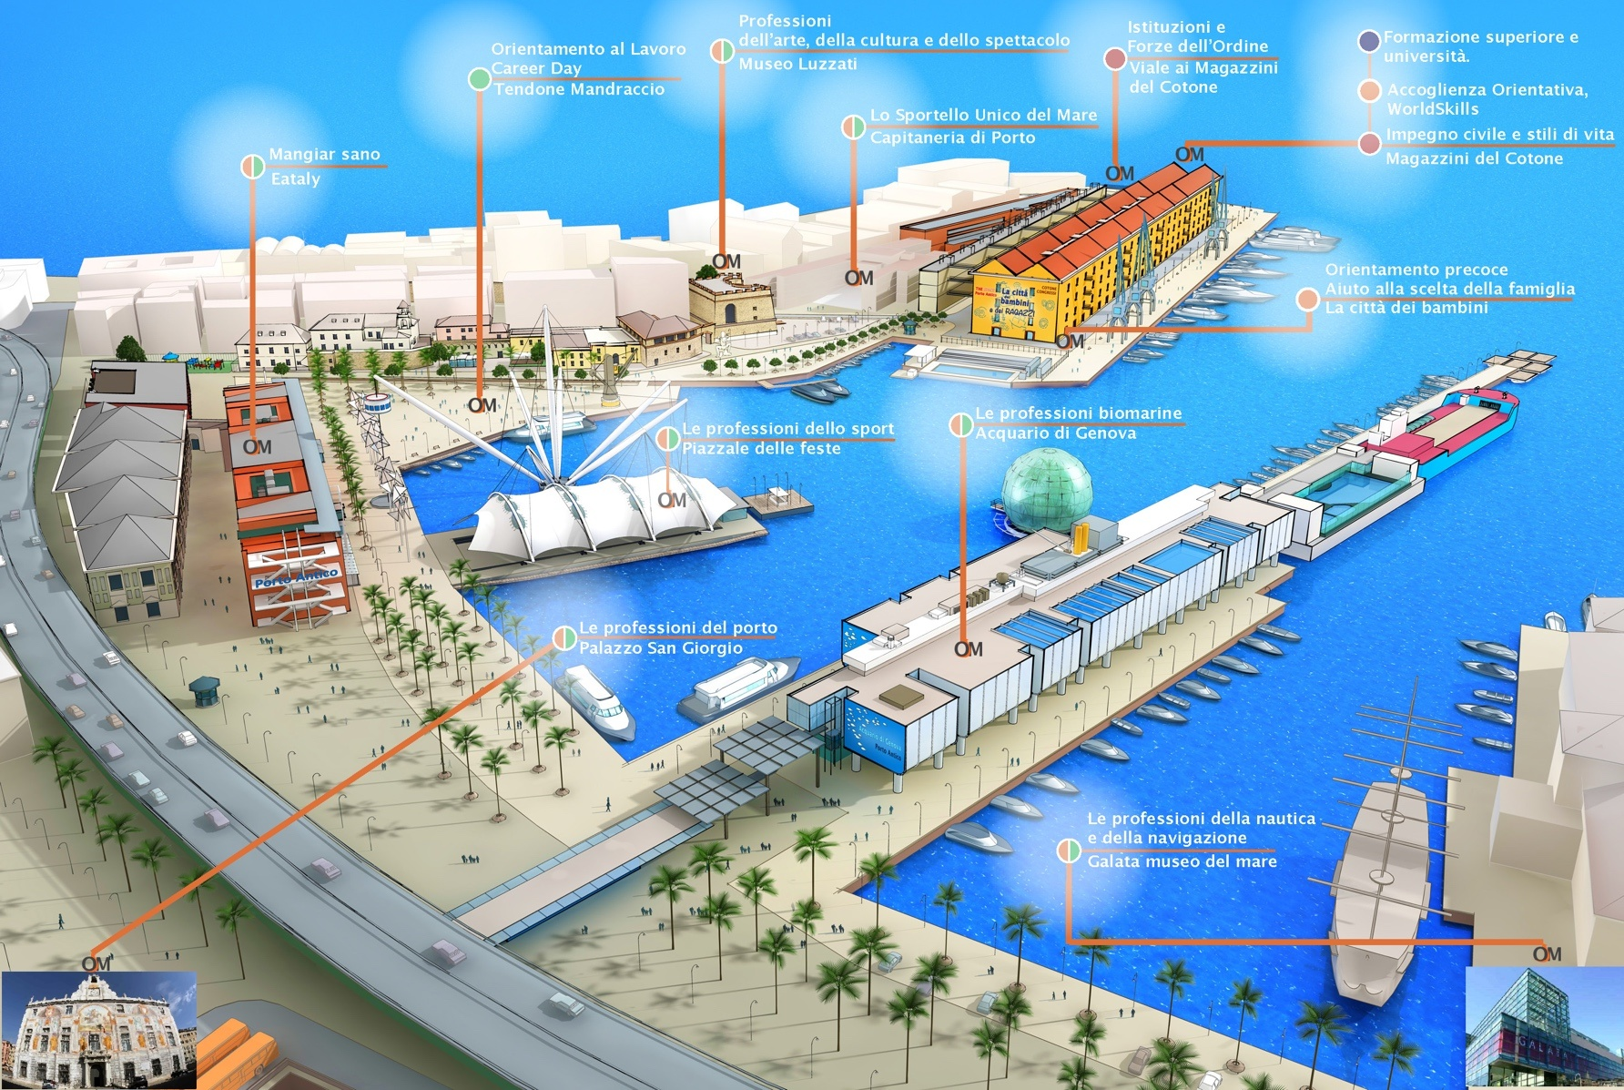
Conosci te stesso
Conosci la società
Conosci le opportunità formative
Conosci il mercato del lavoro

